Slide 1
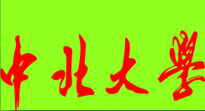

Slide 2

系统工作原理
传统工作方式：
明文（k）
密文（k）
明文（k）
用户端
解锁！
服务器端

Slide 3
系统工作原理
传统工作方式的重放攻击方式：
明文（k）
密文（k）
密文（k）
明文（k）
明文（k）

Slide 4
系统工作原理
基于时间工作方式：
明文（k）
密文(k，t)
明文（k）
用户端
时间（t）
解锁！
时间（t）
服务器端

Slide 5
系统工作原理
传统工作方式的重放攻击方式：
时间(t+k)
时间（t）
明文（k）
密文（k，t）
明文（k）
用户端
时间不匹配
解锁失败
时间(t+k)
时间（t）

Slide 6
硬件系统说明
简介
用户端：键盘、GPS、时钟模块、nRF2401
用户端
服务器端：GPS、GSM、时钟模块、nRF2401
服务器端

Slide 7
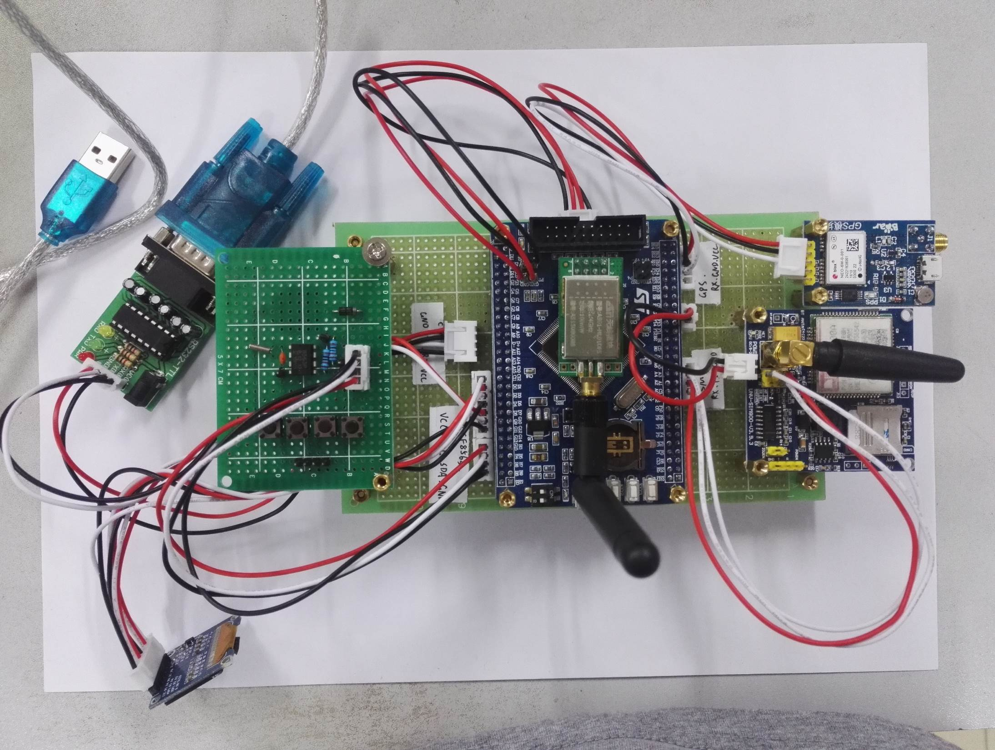
按键模块
PCF8563
无线模块
nRF401
串口模块
MAX232
GPS模块
OLED12864
显示屏
GSM模块
SIM800A

Slide 8
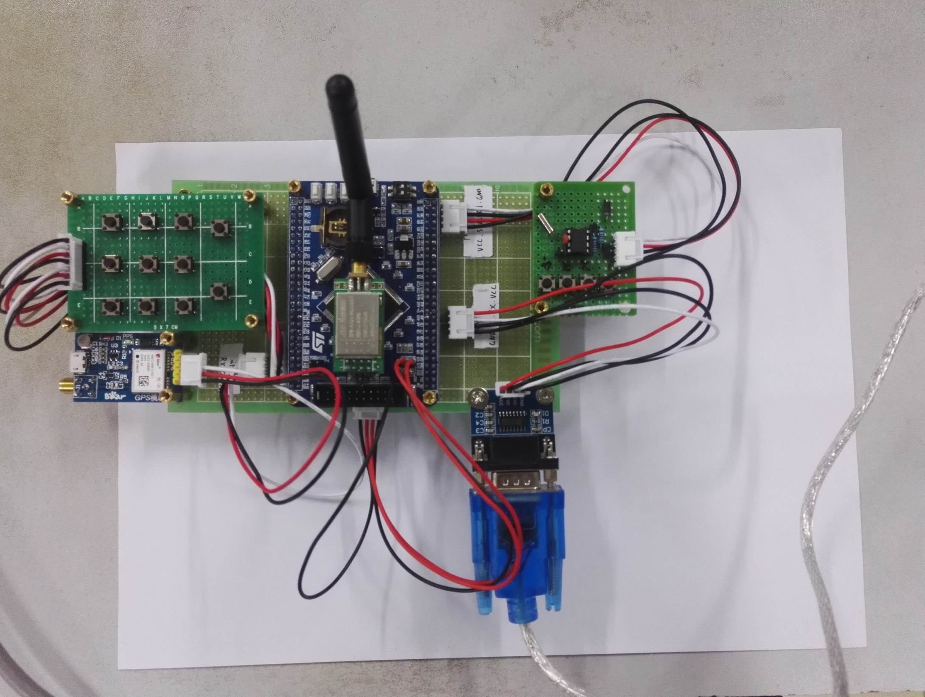
按键模块
时钟模块
PCF8563
GPS模块
串口模块
MAX232
无线模块
nRF2401

Slide 9
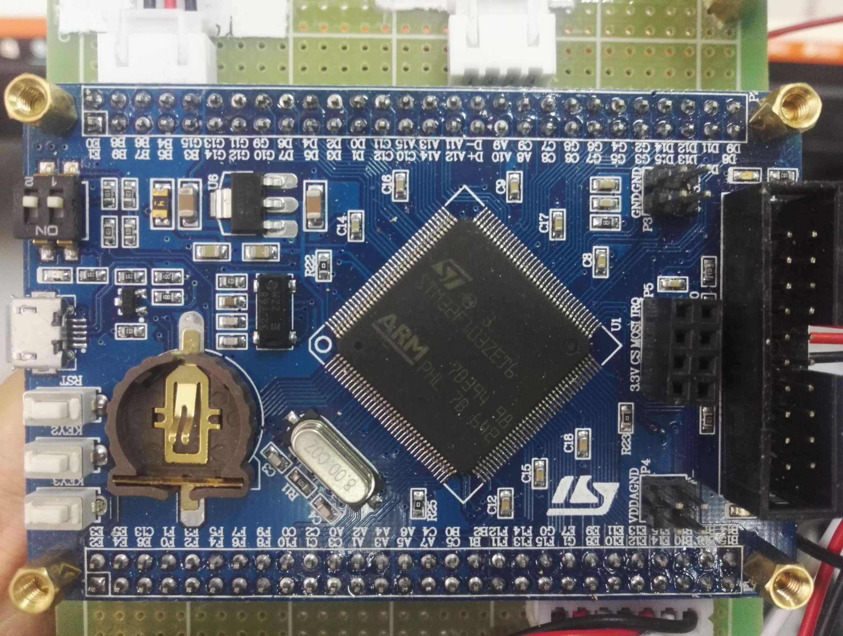

Slide 10
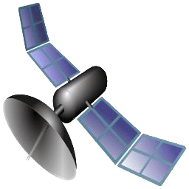
时间
时间
开机
时钟模块
时钟模块
GPS模块
GPS模块
初始化……
初始化完成
初始化……
初始化完成
用户端
终端

Slide 11
同意进行通信
好的，开始通信
握手
请求进行通信
无线模块
无线模块
AES加解密
AES加解密
用户端
终端

Slide 12
短信验证

